Slide 1
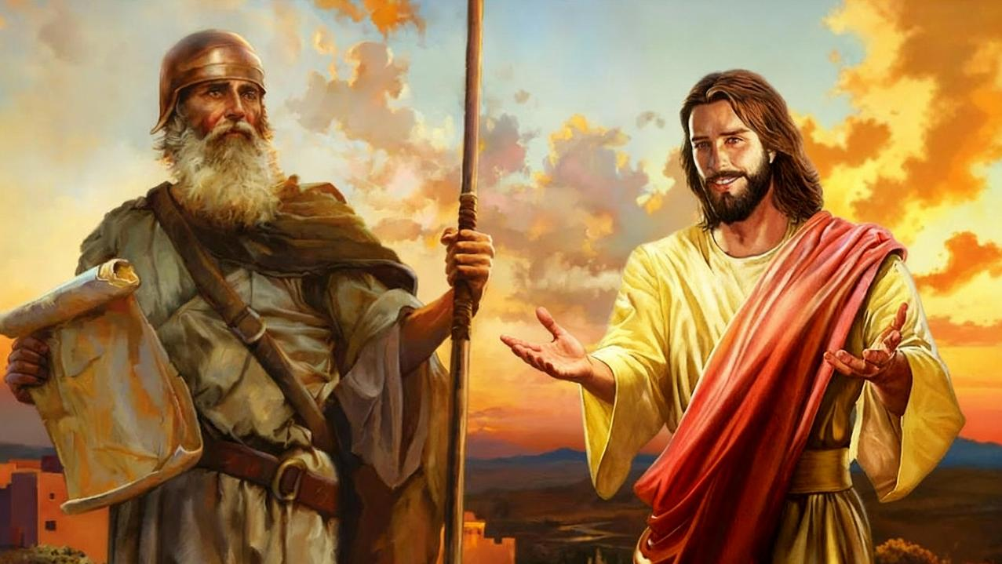
PRAVI JOŠUA
10. pouka za 6. decembar 2025.

Slide 2
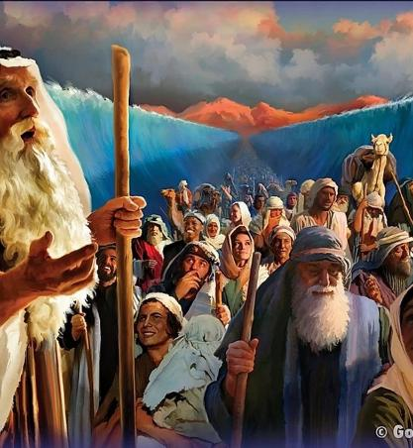
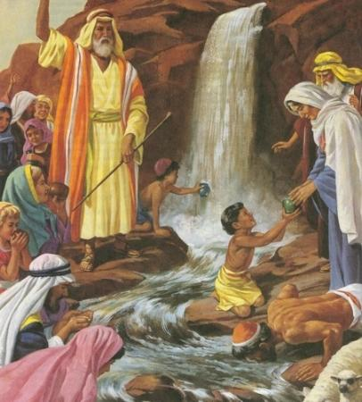
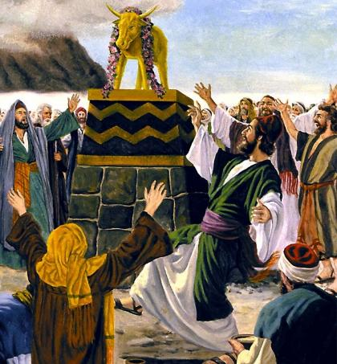
„A ovo se sve u slici događalo njima, a napisano je za opomenu nama, koji živimo u posljednjim vremenima.“ (1. Korinćanima 10,11)

Slide 3

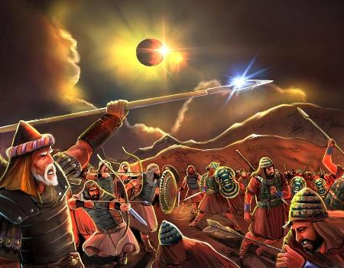
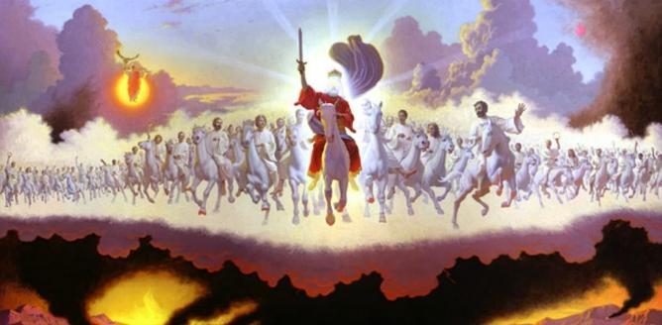







Život Jošue, opisan u Petoknjižju i u samoj knjizi o Jošui, možemo čitati na dva različita (i komplementarna) načina: kao povest i simbolički.
Kako bismo ispravno simbolički protumačili lik Jošue, prvo moramo znati pravila koja upravljaju biblijskom simbolikom, a to su tipovi i antitipovi.
Nakon što to učinimo, pratićemo simboliku Jošue kroz ostatak Biblije kako bismo pronašli poruke koje nam je Bog ostavio kroz svoju Reč u odnosu na „simboličkog Jošuu“.
Biblijska simbolika:
Šta je tipologija?
Vrste tipologija.
Simbolika Jošue:
Jošua kao tip.
Antitip Jošue.
Jošua kao tip Crkve.

Slide 4

BIBLIJSKA SIMBOLIKA

Slide 5


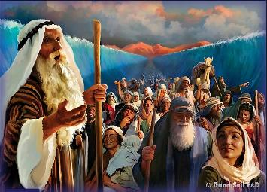
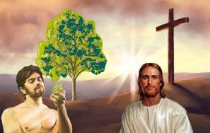
ŠTA JE TIPOLOGIJA?
„A ovo se sve u slici (tip) događalo njima, a napisano je za opomenu nama, koji živimo u posljednjim vremenima.“ (1. Korinćanima 10,11)
Pavle – i drugi biblijski autori – koriste riječ „tip“ kako bi označili istorijsku osobu ili događaj koji predstavlja nešto ili nekoga iz njegovog vremena i/ili budućnosti (nazvan „antitip“).
Na primer, Rimljanima 5,14 govori o Adamu kao tipu („slika“ u DS] „onoga koji će doći“, to jest, Isusa - antitipa.
Tip
David (Psalam 22,1)
Najava antitipa
Novi David (Jer. 23,5)
Antitip
Isus (Mt 27,46)
Tip
Žrtve ( Lev 1,3-5)
Najava antitipa
Sluga koji pati (Izl. 53,5-7)
Antitip
Isusova smrt (Jn 19,16-18)
U Starom zavetu na mnogim mestima nalazimo naznaku da su određeni likovi ili događaji tipovi nečega što dolazi. Pogledajmo dva primera:

Slide 6

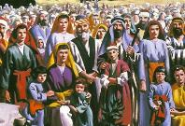
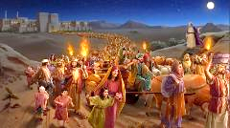
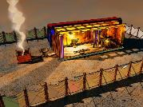
VRSTE TIPOLOGIJA
„I bi tamo do smrti Irodove: da se izvrši što je Gospod rekao preko proroka koji govori: Iz Egipta dozvah Sina svog.“ (Matej 2,15)
Tipovi u Starom zavetu upućuju na tri različite vrste antitipa u Novom zavetu, tj. 3 faze: Hristos, Crkva i vreme kraja.
TIPOVI I ANTITIPOVI
Izrael
Izlazak
Svetilište
Hristos
Crkva
Vreme kraja
Hristos
Crkva
Vreme kraja
Hristos
Crkva
Vreme kraja
Odveli su ga u Egipat
Matej 2,13-15.
Novi Izrael
Galatima 6,16.
144.000
Otkrivenje 7,4.
Kršten i vođen duhom
Matej 3,16-4,2.
Krštenje u oblaku i moru
1. Kor. 10,1-6.
Konačno odvajanje od greha
Otkrivenje 18,4.
Bio je kao hram među nama
Jn 1,14; 2,21-22.
Mi smo hram Božji
1. Kor. 3,16-17.
Novi Jerusalim, naš hram
Otkrivenje 21,2-3.
TIP
ANTITIP

Slide 7

SIMBOLKA JOŠUE

Slide 8


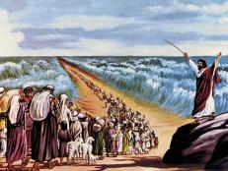
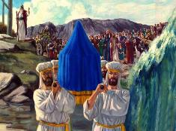
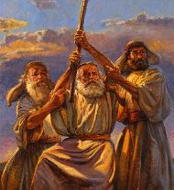
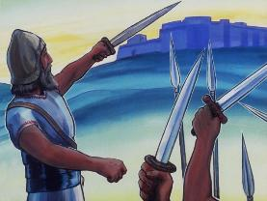
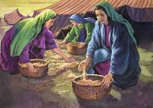
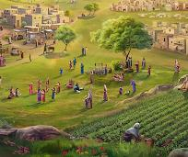
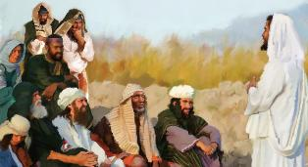
JOŠUA KAO TIP
„Proroka kao što sam ja podići će ti Gospod, Bog tvoj, iz tvoga naroda; njega ćeš slušati.“ (Ponovljeni zakon 18,15)
Jošua je delimično ispunio Mojsijevo proročanstvo o drugom proroku koji će voditi narod (Pnz 18,15-19).
Poput Mojsija, Jošua je primao neposredne poruke od Boga, slavio je Pashu, prešao je preko vode, video je Anđela Gospodnjeg, njegova podignuta ruka donela je pobedu; pozivao je narod da ostane veran nakon njegove smrti; itd.
Dok je mana počela padati pod Mojsijem, prestala je padati pod Jošuom. Nadalje, Jošua je izvršio uputstva o podeli zemlje i gradovima utočišta koje je dao Mojsije.
Ali, ljudi su shvatili da se Mojsijevo proročanstvo proteže i dalje od Jošue (Jovan 1,21). Tako su i Mojsije i Jošua postali tipovi pravog antitipa koji je u potpunosti ostvario proročanstvo dato Mojsiju o „Proroku“: Isusu (Dela 3,22-26).

Slide 9


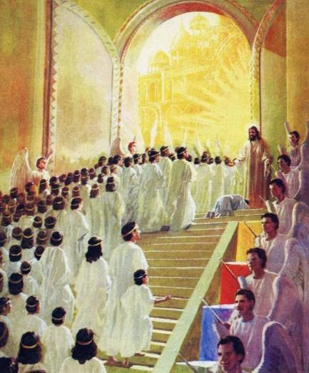
ANTITUP JOŠUE
„Ovako veli Gospod: U vreme milosno usliših te, i u dan spasenja pomogoh ti; i čuvaću te i daću te da budeš zavet narodu da utvrdiš zemlju i naslediš opustelo nasledstvo.“ (Isaija 49,8)
Cilj ratova koje je predvodio Jošua bio je da utvrdi Izraelce u Obećanoj zemlji. Isaija prikazuje delo Mesije kao dodelu „opustošenog nasledstva (svom narodu)“ (Isa. 49,8), koristeći istu terminologiju kao i knjiga o Jošui.
U kojem smislu se život i delo Jošue (kao tipa) odražavaju u životu i delu Isusa (antitipa)?
Nakon krštenja u Jordanu, Isus se borio protiv sila zla
Počeo je s radom nakon 40 dana u pustinji
Pobedio je neprijatelja na krstu
Daje nam pobedu nad našim duhovnim neprijateljima
Daje nam pravi odmor
On nam dodeljuje neraspadljivo nasledstvo

Slide 10

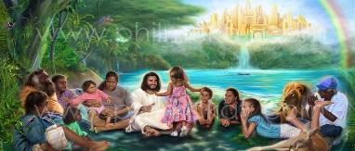
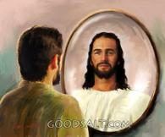
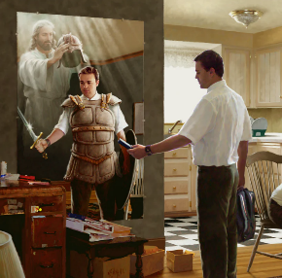

JOŠUA KAO TIP CRKVE
„Naš rat nije s krvlju i s telom, nego s poglavarima i vlastima, i s upraviteljima tame ovog sveta, s duhovima pakosti ispod neba.“ (Efescima 6,12)
JOŠUA I CRKVA
Danas imamo bitku u kojoj nas vodi naš „Jošua“, koji nas oprema potrebnom opremom (Ef. 6,10-12).
Nadalje, On nam već dodeljuje baštinu i ispu-njava nas duhovnim blagoslovima (Ef. 1,3.11).
JOŠUA I VREME KRAJA
Ali potpuno tipološko ispunjenje Jošue biće na kraju, kada sve vojske zla budu uništene i kada mi u potpunosti preuzmemo svoje nasledstvo: zemlju u kojoj možemo živeti u miru (Otk. 20,7-9; Jez. 28,26).
Do tada, rastemo u milosti kao što je to činio Jošua, dopuštajući Bogu da nas preobražava kako bismo svaki dan postajali malo više poput Njega.

Slide 11

EGW (Patrijarsi i proroci, str. 4806)
Božji Izrael, putujući ka nebeskom Hananu, ima Vođu kome nije bilo potrebno ljudsko učenje da bi se pripremio za svoju misiju božanskog vođe. Ipak, On je postao savršen kroz patnju i „pošto je sam pretrpeo i bio iskušavan, može pomoći onima koji su iskušani.“ Jevrejima 2,10, 18. Naš Otkupitelj iako nije pokazao nikakvu ljudsku slabost ili nesavršenstvo, ipak je umro da bi nam obezbedio ulazak u Obećanu zemlju.

